Slide 1
Git과 GitHub로 시작하는 오픈 소스 기초
Git과 GitHub 연동부터 협업까지

Slide 2
1. GitHub 시작하기
원격 저장소 GitHub
GitHub 가입
Git과 GitHub 연결
Git과 GitHub 동기화

Slide 3
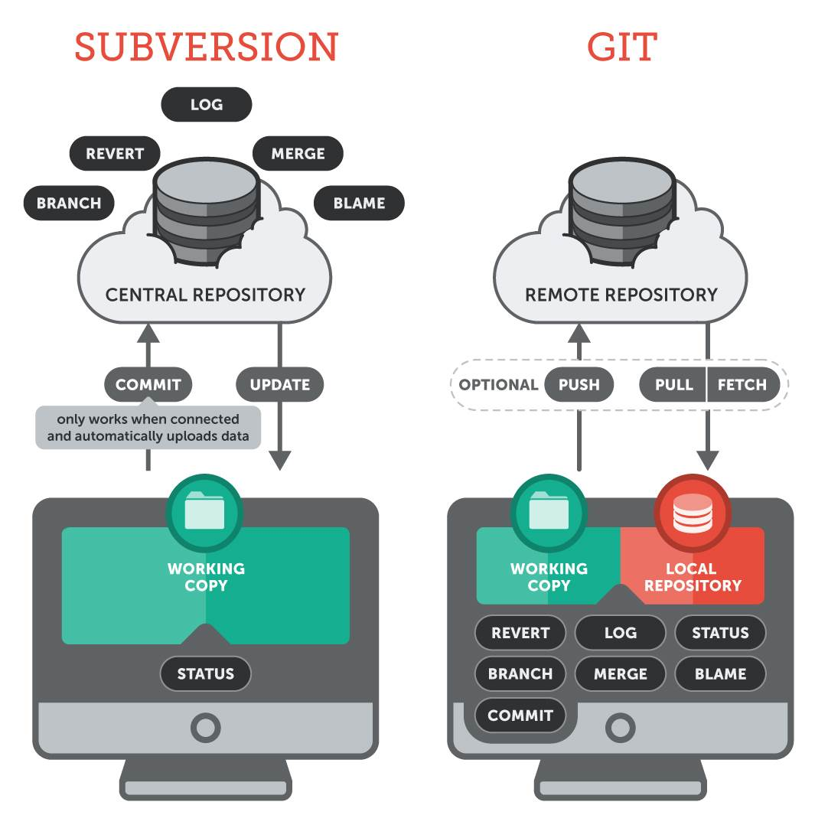

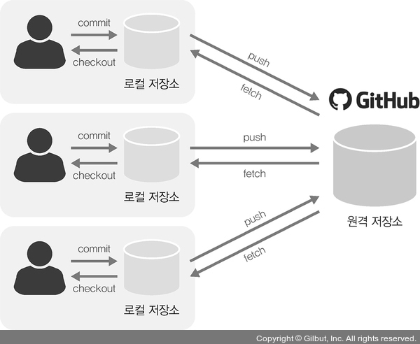





GitHub을 사용하는 이유(1)
원격 저장소 개념
- 로컬 저장소가 아닌 컴퓨터나 서버에 만든 저장소 - 로컬 저장소와 연결하여 ‘백업‘ 및 ‘협업‘ 가능
출처: https://elky84.github.io/2020/07/19/git_vs_svn/

Slide 4
GitHub을 사용하는 이유(2)
GitHub으로 할 수 있는 5가지 작업
1. 원격 저장소에서 Git 사용 - 원격 서버에 저장소를 생성하여 로컬과 동기화, Git을 사용한 버전 관리 및 협업 수행
2. 로컬 저장소 백업 - 로컬 저장소의 데이터를 원격 저장소에 푸시하여 안전하게 백업 처리
3. 온라인 개발 도구 사용 - GitHub에서 제공하는 웹 기반의 코드 편집기(GitHub Codespaces)를 통해 언제 어디서나 온라인으로 개발
4. 협업 프로젝트 관리 - 여러 개발자들과 함께 프로젝트를 관리하고, 코드 리뷰, 이슈 트래킹 등을 통해 효율화
5. 개발 이력 관리 - 커밋, 브랜치, Pull Request를 통해 프로젝트의 모든 버전을 체계적으로 기록하고 추적

Slide 9
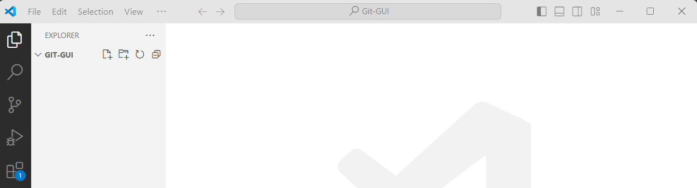
VS Code로 Git 초기화(1)
git 저장소 만들고 초기화
1. 드라이브 선정 → Git 저장소로 사용할 폴더 생성 2. 폴더 열기 → 파일 → PowerShell 열기 3. 명령어 입력 ( code . ) → VS Code 실행 4. Explorer 아이콘 클릭 5. GUI 아이콘 확인
① 새 파일: 현재 폴더에 새 파일 생성 ② 새 폴더: 현재 폴더에 하위 폴더 생성
③ 새로고침: 현재 폴더 새로 고침
④ 폴더 축소: 폴더 안의 하위 폴더나 파일 감추기
① ② ③ ④

Slide 10
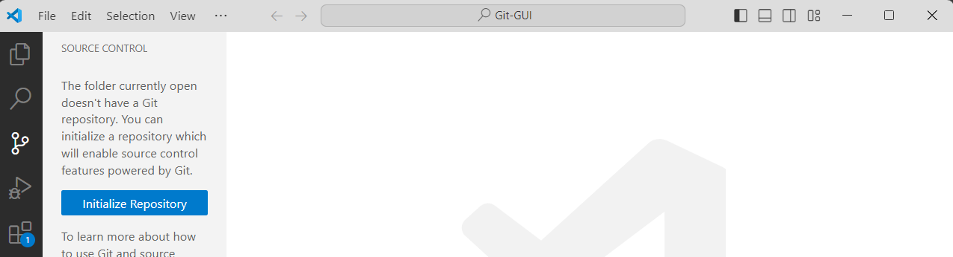
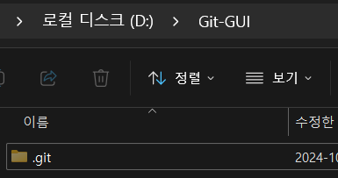
VS Code로 Git 초기화(2)
git 저장소 만들고 초기화
6. Source Control 아이콘 클릭 7. Initialize Repository 클릭 8. .git 폴더 생성 확인 9. git status 입력

Slide 11
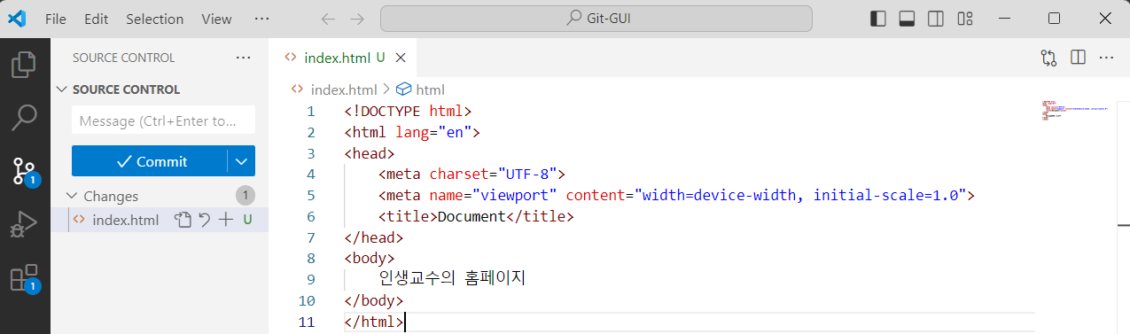
VS Code로 버전 만들기(1)
소스 제어 창 살펴보기
1. index.html 파일 생성 2. ! 입력해 기본 html 코드 작성 3. <body> 안에 ‘~~의 홈페이지‘ 입력 4. index.html 파일 저장 5. Source Control 창으로 이동
① 파일 열기: 편집 창에 현재 파일 열기 ② 변경 내용 취소: 파일의 변경 사항 취소
③ 변경 내용 스테이징: 현재 파일을 스테이지에 업로드
④ 파일 상태: [U]는 Untracked 파일
① ② ③ ④

Slide 12
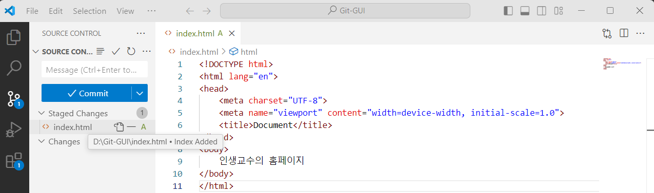
VS Code로 버전 만들기(2)
Staging하기
1. ‘+’(stage changes) 아이콘 클릭 2. 변경 사항 확인
① 파일 열기: 편집 창에 스테이징된 파일 열기 ② 변경 내용 스테이징 취소: 스테이징 취소 후 변경 사항 항목으로 이동
③ 인덱스 추가됨: [A]는 added의 약어, 스테이지에 추가된 상태
① ② ③

Slide 13
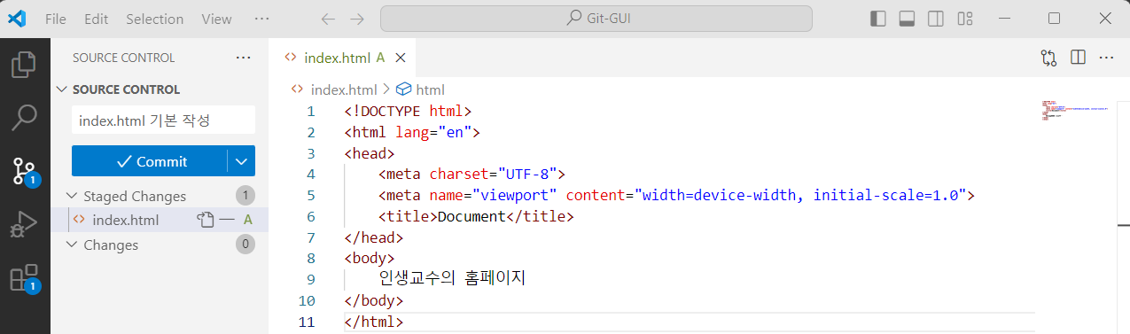
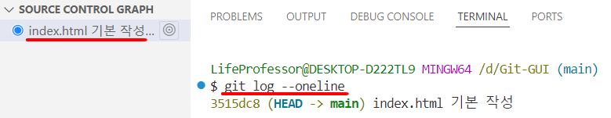
VS Code로 버전 만들기(3)
Commit하기
1. 메시지 창에 ‘index.html 기본작성’ 입력 2. Commit 버튼 클릭 3. git log --oneline 입력 4. Source Control Graph 확인 5. Source control 내용 변화 확인

Slide 14
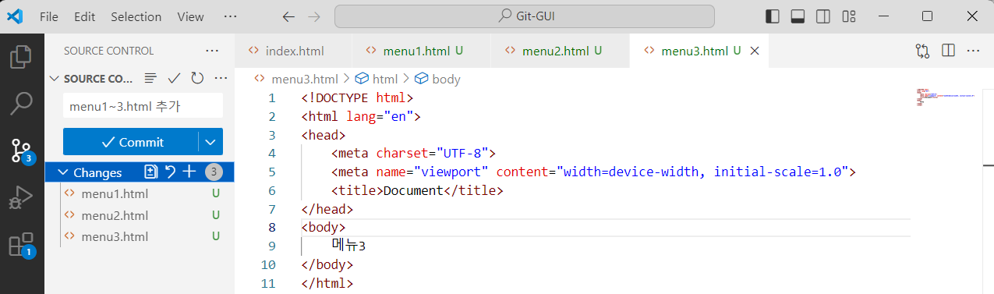
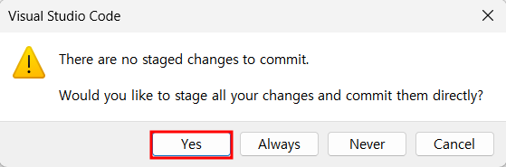

VS Code로 버전 만들기(4)
Staging+Commit하기
1. menu1.html, menu2.html, menu3.html 생성 2. 각 파일의 <body>에 ‘메뉴1’, ‘메뉴2’, ‘메뉴3’ 작성 후 저장 3. Source Control 아이콘 클릭 4. 메시지 창에 ‘menu1~3.html 추가’ 입력 5. Commit 버튼 클릭 후 Yes 버튼 클릭

Slide 15
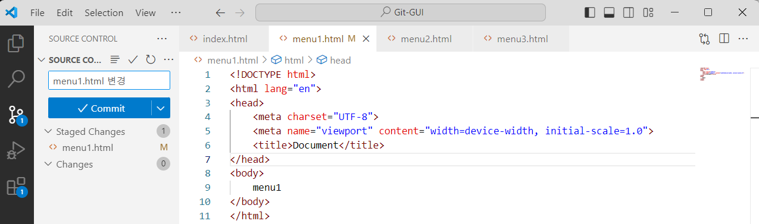
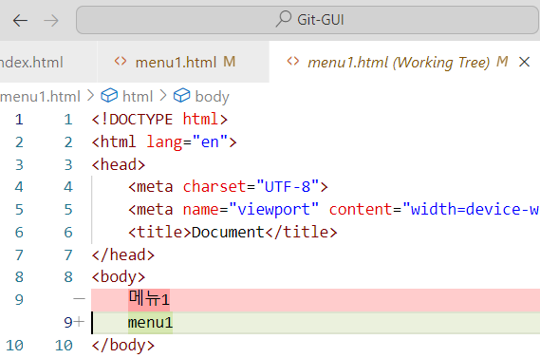
VS Code로 버전 만들기(5)
변경 내용 확인
1. menu1.html 파일 열기 2. ‘메뉴1’을 ‘menu1’로 변경 후 저장 3. open changes 버튼 클릭 4. 변경 내용 확인 후 스테이징 업로드 5. 메시지 창에 ‘menu1.html 변경’ 입력 6. Commit 버튼 클릭

Slide 16
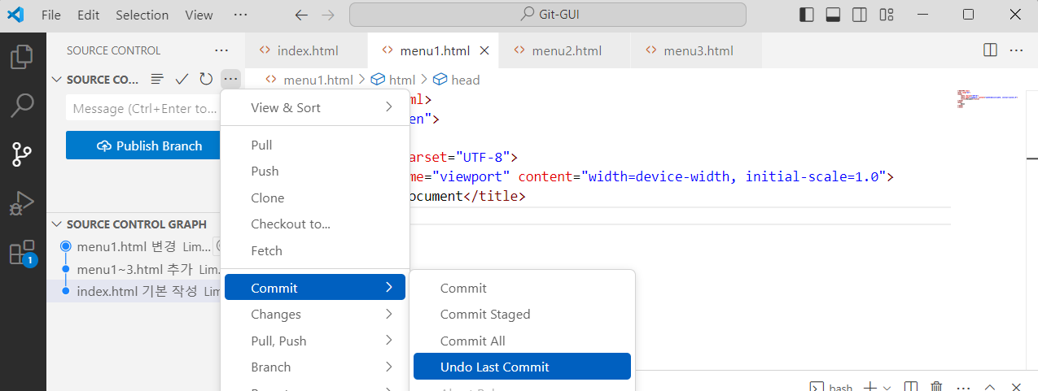
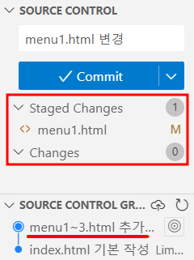
VS Code로 버전 만들기(6)
최신 Commit 취소
1. more action 버튼 클릭 2. commit → Undo Last Commit 클릭 3. Source Control Graph 확인

Slide 17
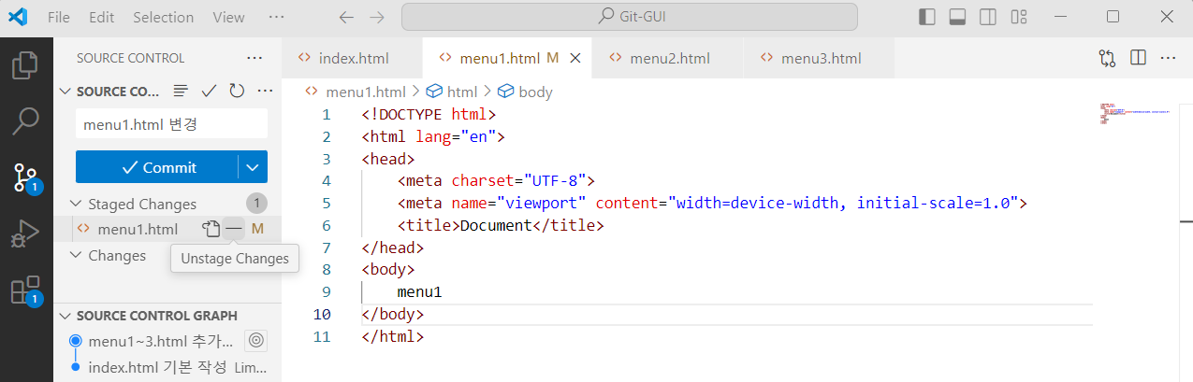
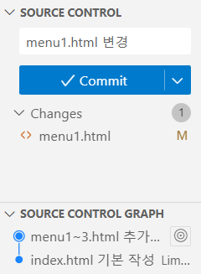
VS Code로 버전 만들기(7)
Staging 취소
1. menu1.html 파일의 Unstage Changes 아이콘 클릭 2. Source Control 내용 변화 확인

Slide 18
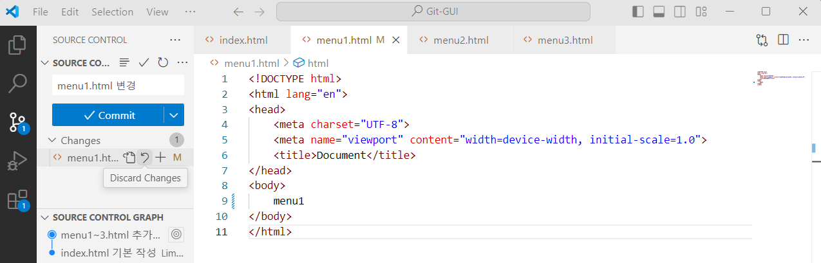
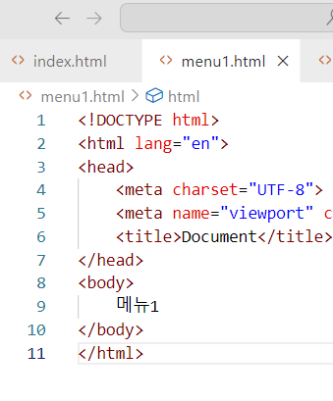
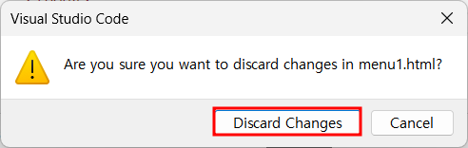
VS Code로 버전 만들기(7)
변경 내용 취소
1. menu1.html 파일의 Discard Changes 아이콘 클릭 2. Discard Changes 클릭 3. menu1.html 내용 변경 취소 확인

Slide 19
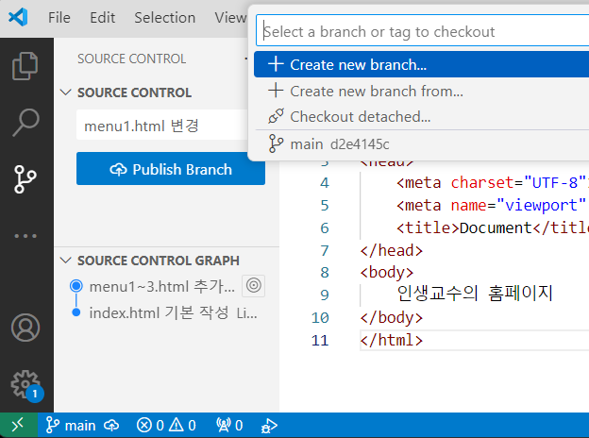
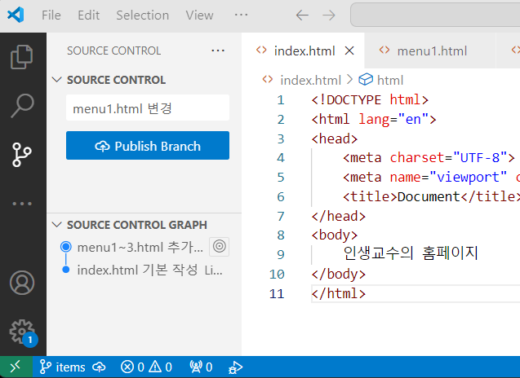

VS Code로 Branch 관리(1)
새로운 Branch 생성
1. main branch 아이콘 클릭 2. Create new branch 클릭 3. branch명 ‘items’ 입력 후 엔터 4. branch 생성 및 변경 확인

Slide 20
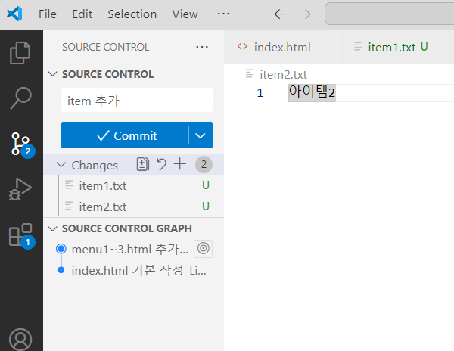
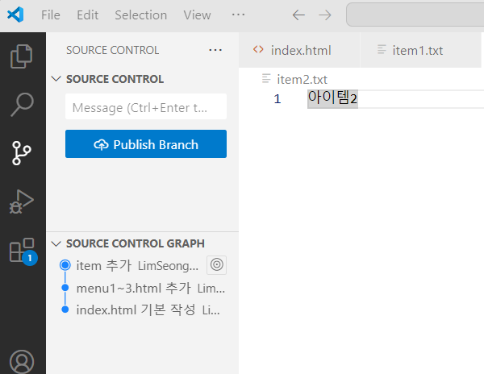
VS Code로 Branch 관리(2)
새로운 Branch로 Commit
1. item1.txt 생성 후 ‘아이템1’ 입력 후 저장 2. item2.txt 생성 후 ‘아이템2’ 입력 후 저장 3. 메시지 창에 ‘item 추가’ 입력 4. 스테이징 업로드 후 Commit 버튼 클릭

Slide 21
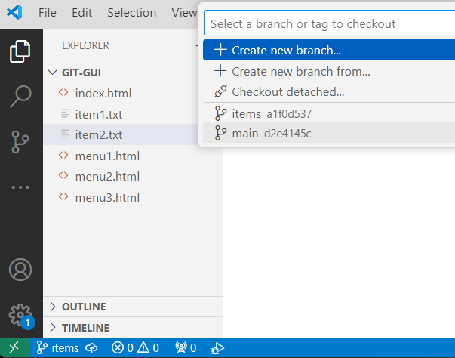
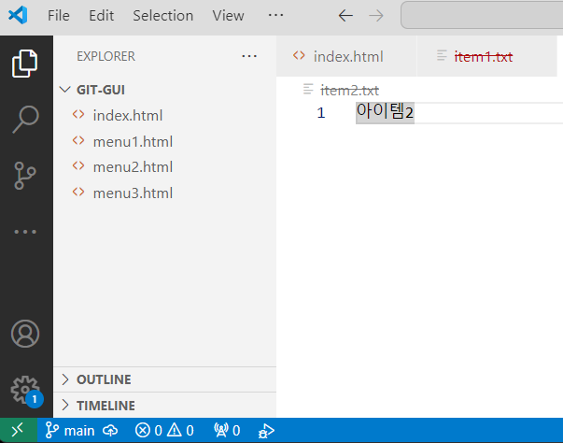
VS Code로 Branch 관리(3)
Branch 병합
1. items branch 아이콘 클릭 2. main branch 클릭 3. item1.txt, item2.txt 파일 없음 확인

Slide 22
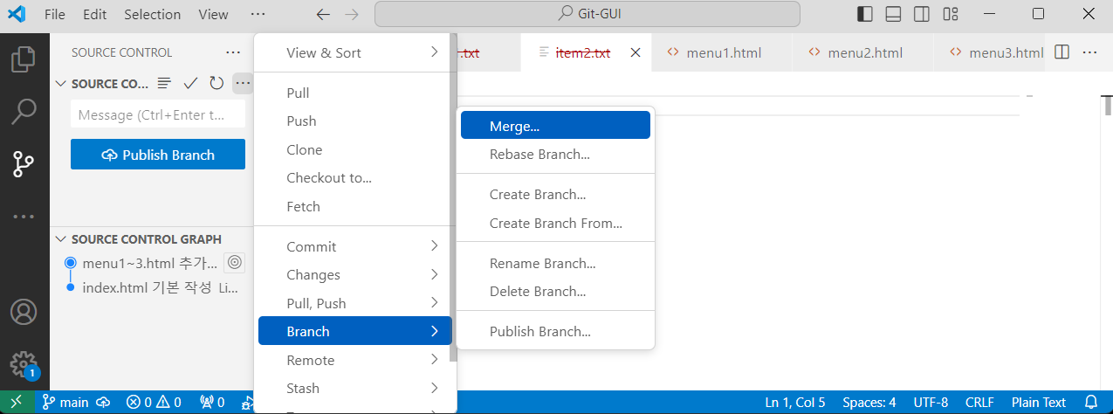
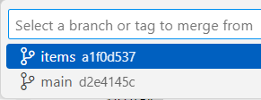
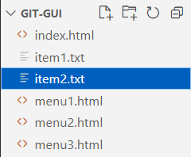
VS Code로 Branch 관리(4)
Branch 병합
1. more action 버튼 클릭 2. Branch → Merge 클릭 3. items branch 클릭 4. main branch의 item1.txt, item2.txt 추가 확인

Slide 23
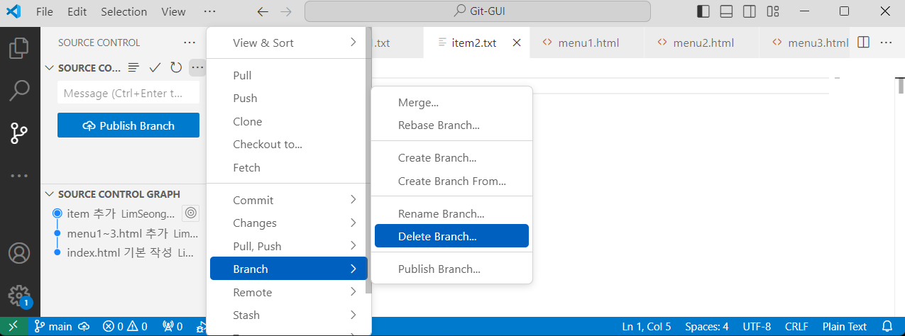

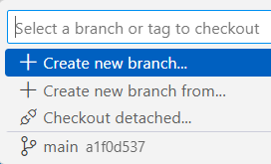
VS Code로 Branch 관리(5)
Branch 삭제
1. more action 버튼 클릭 2. Branch → Delete Branch 클릭 3. items branch 클릭 4. items branch 삭제 확인

Slide 24
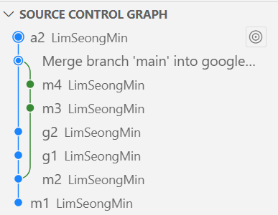
[VS Code로 Branch 실습]
google
branch 생성, 병합, 삭제, 복원
g1
g2
※ GitFlow 상태를 만드세요 1. 프로젝트 폴더 생성 및 Git 초기화 1) GUI-branch-project의 이름으로 폴더 생성 2) Git 저장소 초기화해 프로젝트를 버전관리 되도록 준비 2. 파일, branch 생성 및 커밋 1) main.txt, google.txt, apple.txt를 GitFlow에 맞게 생성 및 커밋 2) google, apple branch를 GitFlow에 맞게 생성 3. branch 병합 1) google의 g2와 main의 m4 branch 병합 4. branch 삭세 및 복원 1) google branch 삭제 후 복원 5. 최종 그래프 확인
google
m1
m2
m3
m4
Mbg
main
a1
a2
a3
apple

Slide 25
수고했습니다

